Slide 1
تقرير عن حياة القديسة ماري ألفونسين

Slide 2
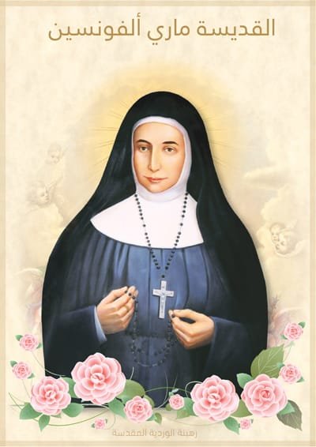
من هي القديسة ماري ألفونسين؟
القديسة ماري ألفونسين هي إحدى أبرز الشخصيات الروحية في تاريخ الكنيسة في فلسطين والأردن. وُلدت في القدس عام 1843، وكان اسمها الأصلي سلطانة مريم غطاس. منذ طفولتها كانت محبة لله، بسيطة، وهادئة، وتحب مساعدة الفقراء والمرضى والاهتمام بالأطفال. كان قلبها مملوءًا بالرغبة في خدمة الرب، وهذا ما جعلها تقرّر أن تصبح راهبة وتكرّس حياتها لله

Slide 3
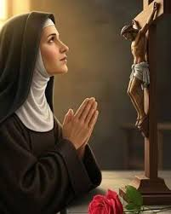
خدمتها وإيمانها
خدمتها للناس والكنيسة
كانت القديسة ماري ألفونسين مثالًا للتواضع والعطاء. كانت تخدم الكنيسة بصمت ومحبة، وتزور الفقراء والمرضى، وتعلم الأطفال، وتساعد النساء، وتزرع الرجاء في قلوب الجميع. آمنت بأن الخدمة الحقيقية تكون في الأعمال البسيطة المليئة بالحب.
الرهبنة التي أسستها
أسست رهبنة الوردية المقدسة بعد سلسلة من الظهورات التي نالتها من السيدة العذراء مريم. أُسست الرهبنة لتعليم الفتيات، وتربية الأطفال، وخدمة المجتمع، وتنمية الإيمان المسيحي في الأرض المقدسة.
علاقتها بالعذراء مريم
كانت علاقتها بالسيدة العذراء علاقة تلميذة بأمها.

Slide 4
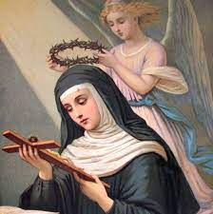
:الصفات التي تميزها
التواضع -
الصبر -
الإيمان العميق -
المحبة الصادقة -
:قول من أقوالها أعجبني "اعمل الخير بصمت، فالله وحده يرى ما في القلوب"
وتعلمت من حياة القديسة ماري ألفونسين أن الصبر والطاعة يجلبان البركات وأكثر شيء أعجبني في شخصيتها هو تواضعها ومحبتها للجميع

Slide 5
الطالبة ميرال النحاس

